Slide 1
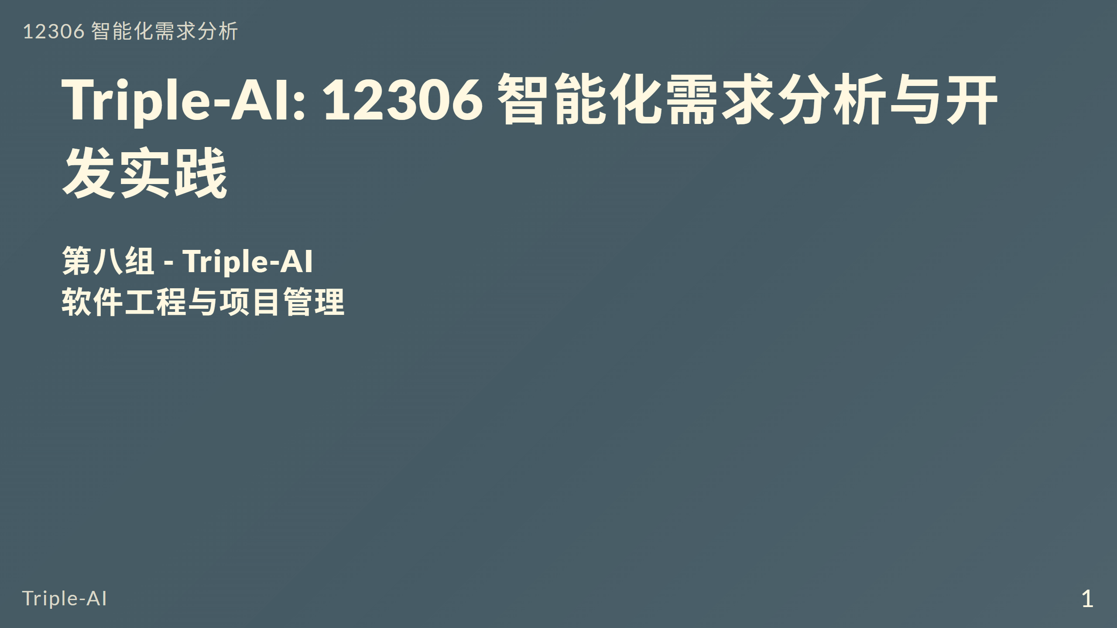

Slide 2
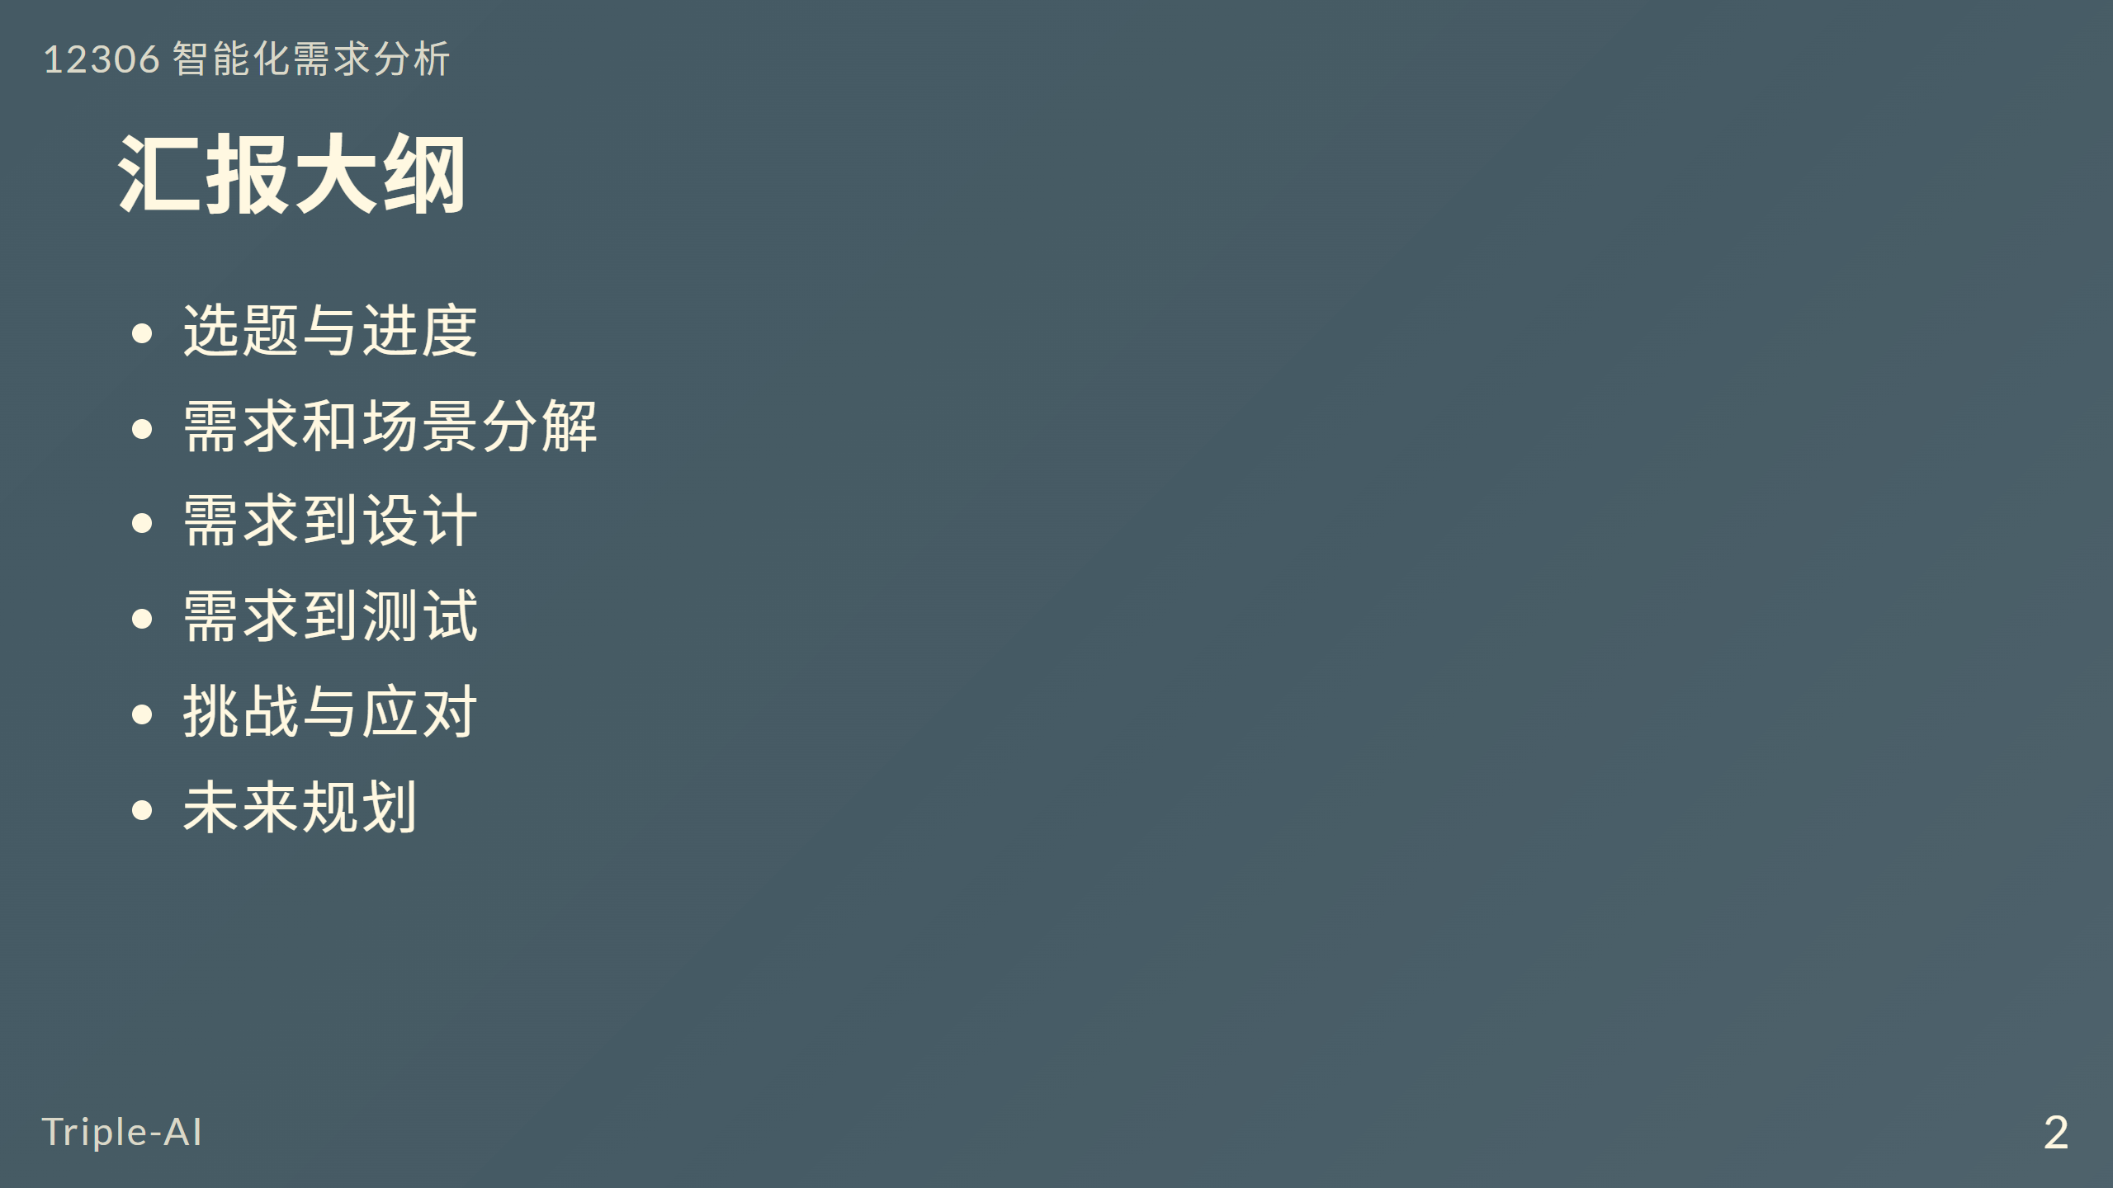
Notes:
*图片建议：一个清晰的路线图 (Roadmap) 图标或图形。*

Slide 3
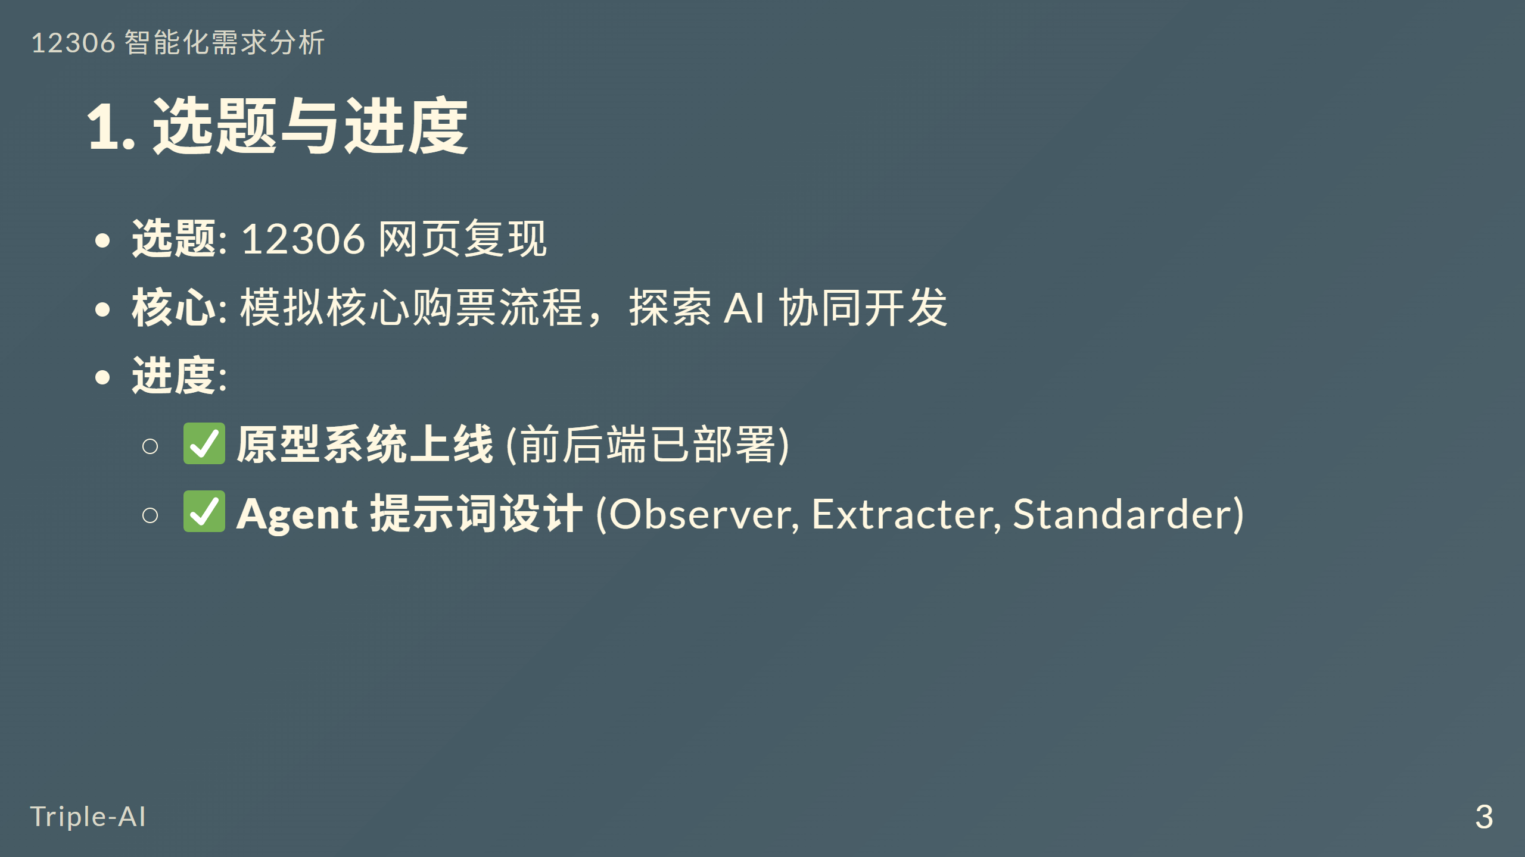
Notes:
*图片建议：项目运行的截图，可以展示首页或车票查询结果页。*

Slide 4
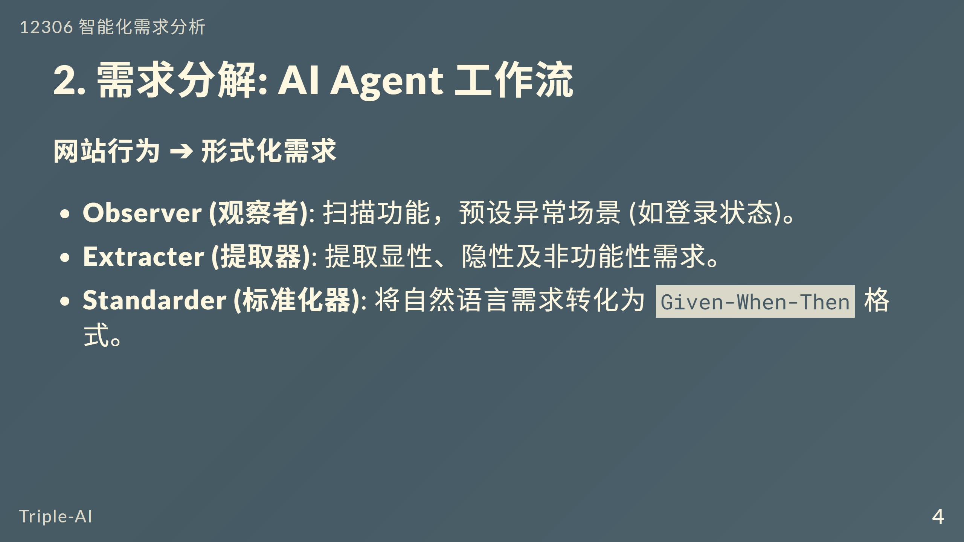
Notes:
*图片建议：一个从左到右的流程图：[网页图标] -> Observer -> Extracter -> Standarder -> [Gherkin/文档图标]。*

Slide 5
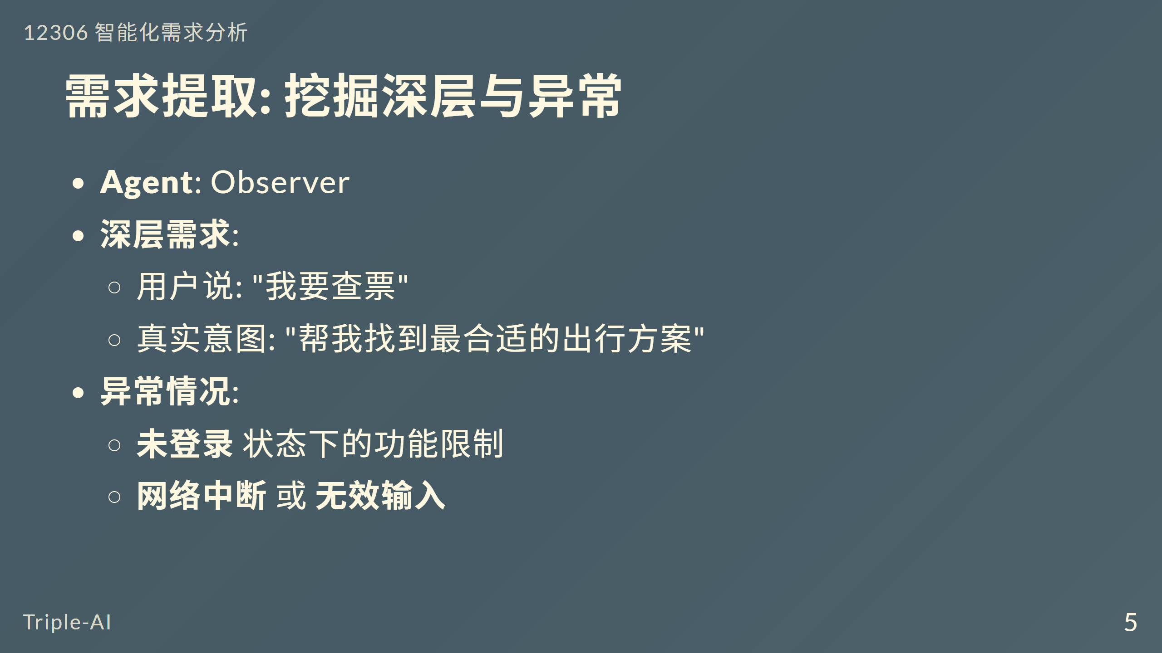
Notes:
*图片建议：一个冰山模型图，水面上是"显性需求"(UI功能)，水面下是"隐性需求"(性能、安全、用户情感)。*

Slide 6
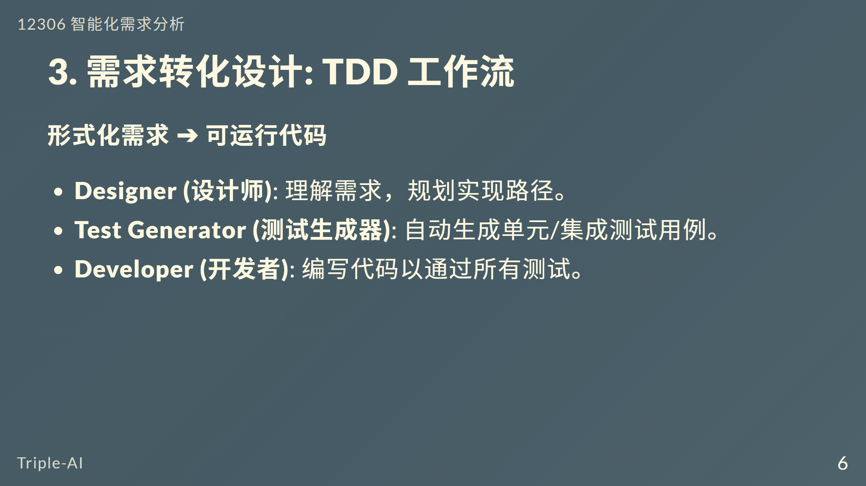
Notes:
*图片建议：经典的测试驱动开发循环图 (红 -> 绿 -> 重构)。*

Slide 7
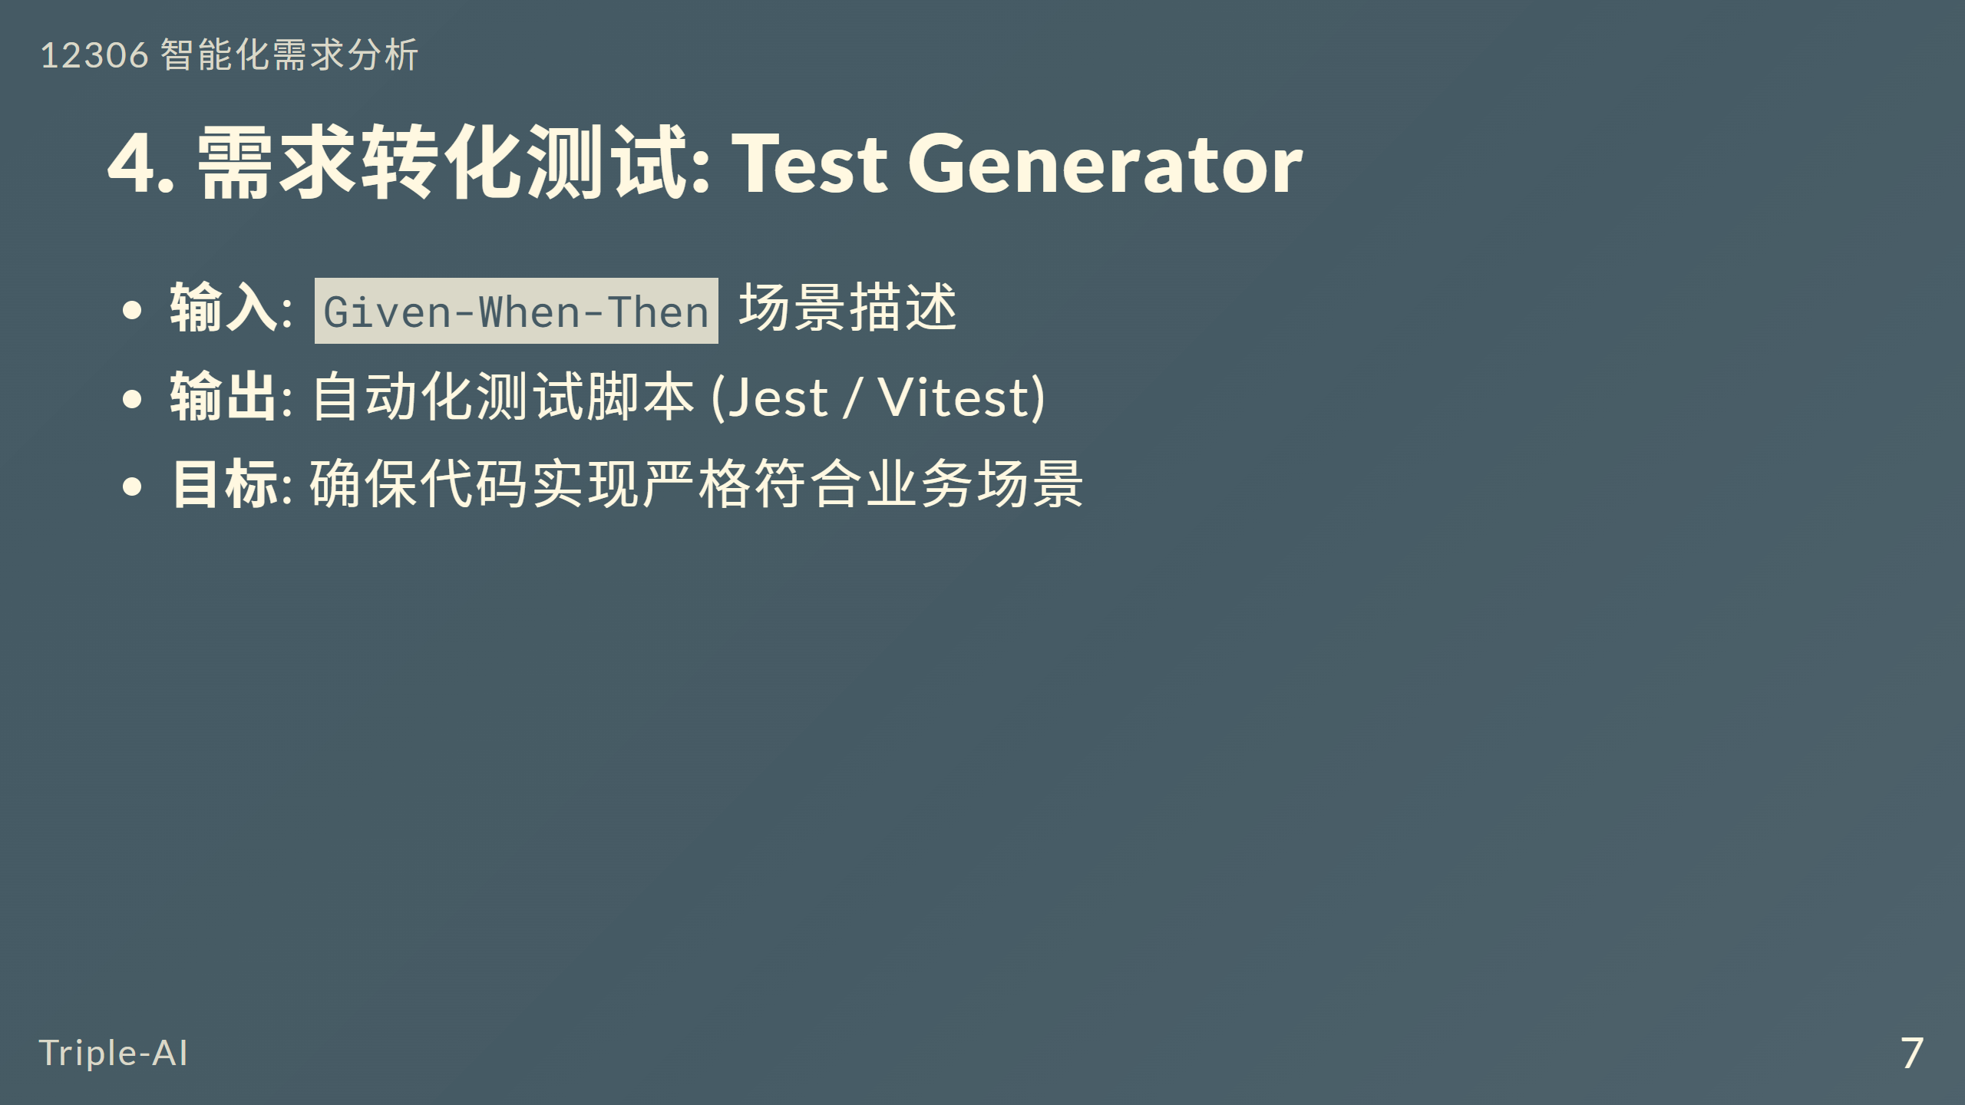
Notes:
*图片建议：一段简洁的测试代码示例，例如：`test('should display error for invalid date', ...)`。*

Slide 8
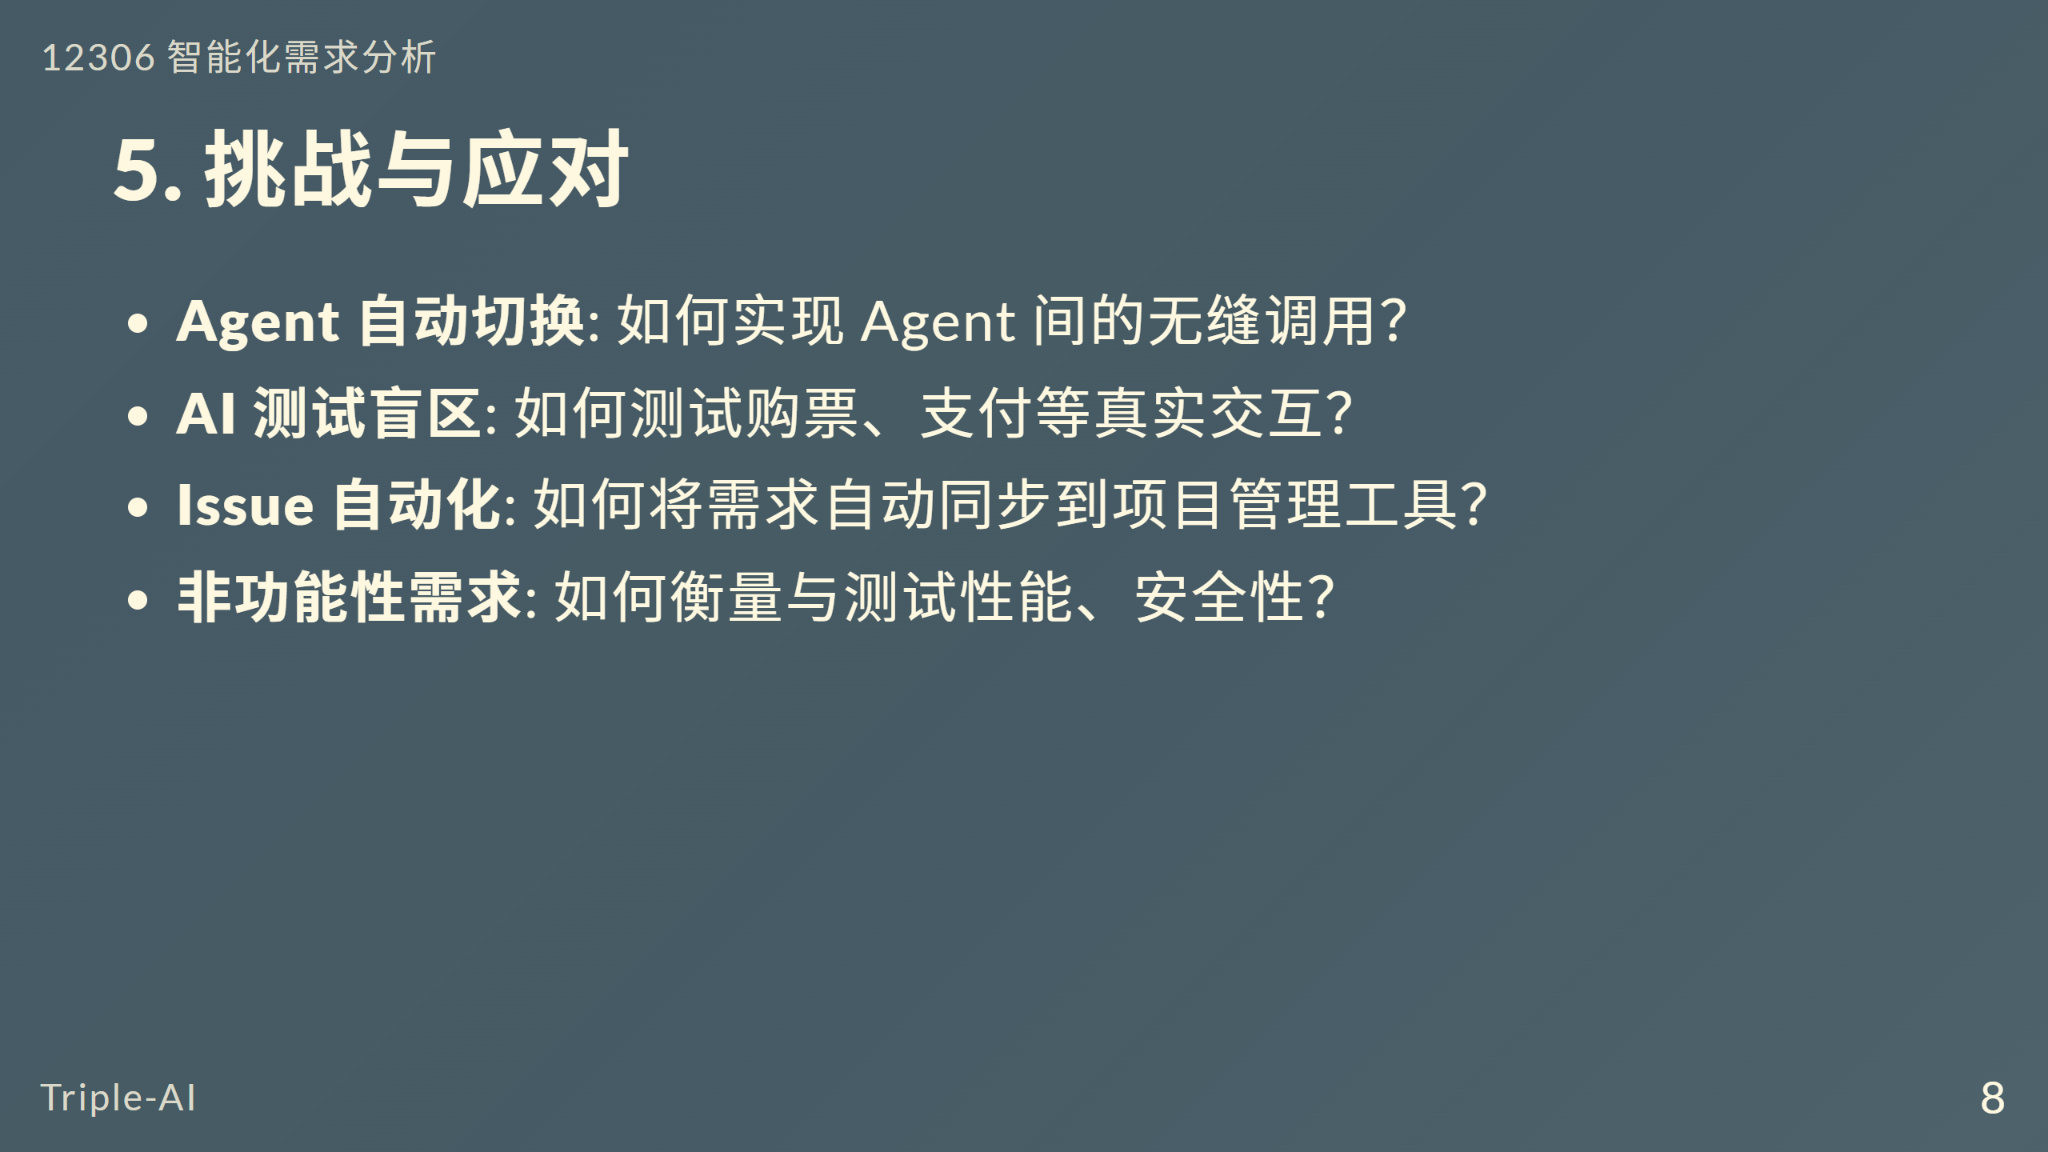
Notes:
*图片建议：四个象限，每个象限包含一个挑战关键词和一个问号图标。*

Slide 9
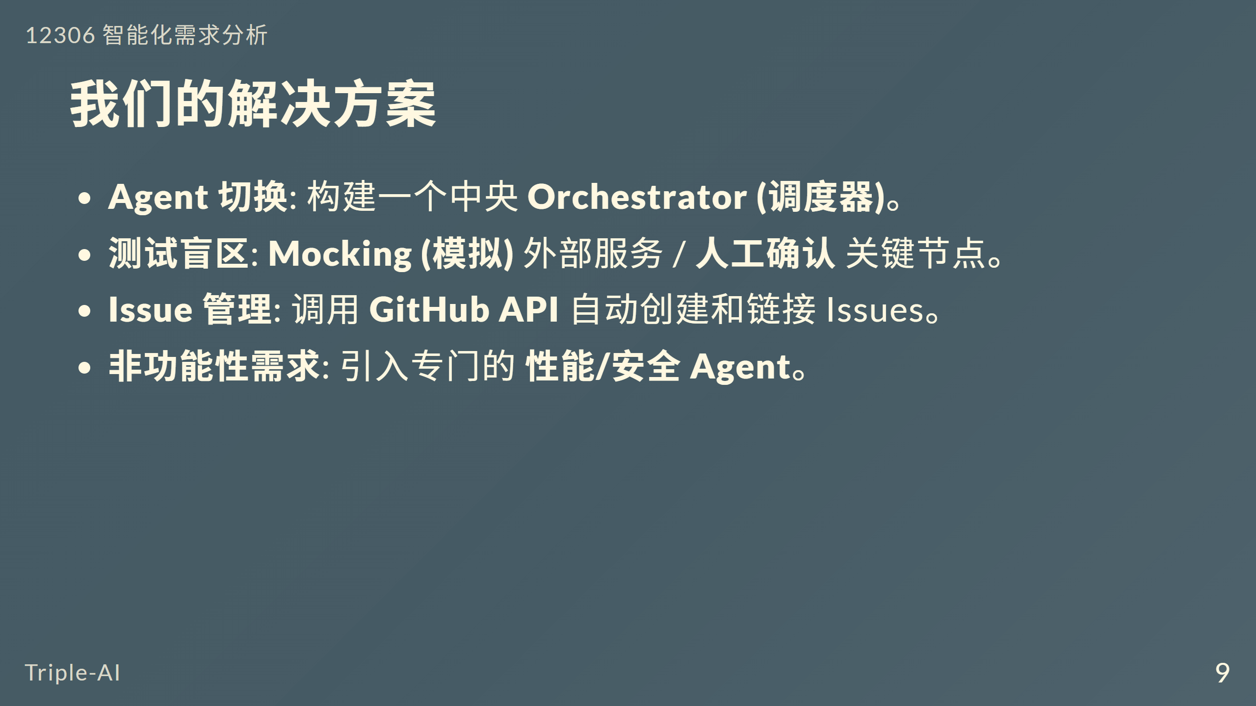
Notes:
*图片建议：一个大脑图标，周围环绕着齿轮，象征着智能与自动化解决方案。*

Slide 10
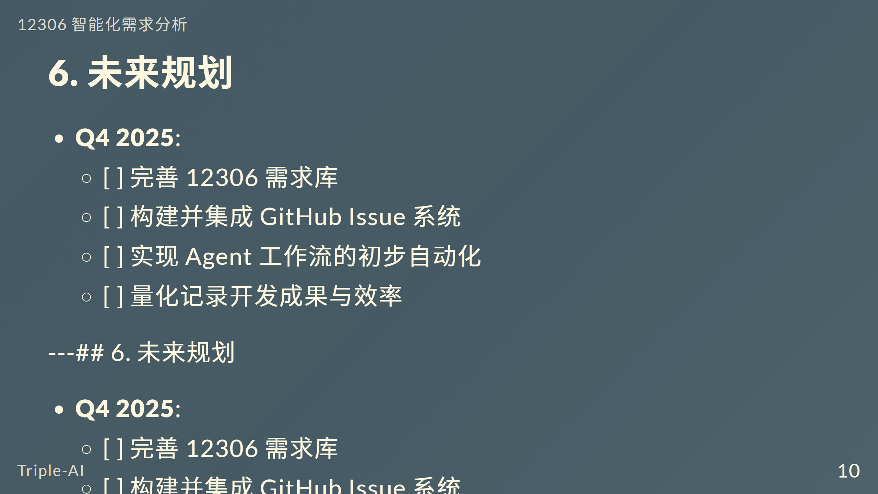
Notes:
*图片建议：一个简单的甘特图或时间轴，展示未来几个月的关键里程碑。* *图片建议：一个简单的甘特图或时间轴，展示未来几个月的关键里程碑。*

Slide 11
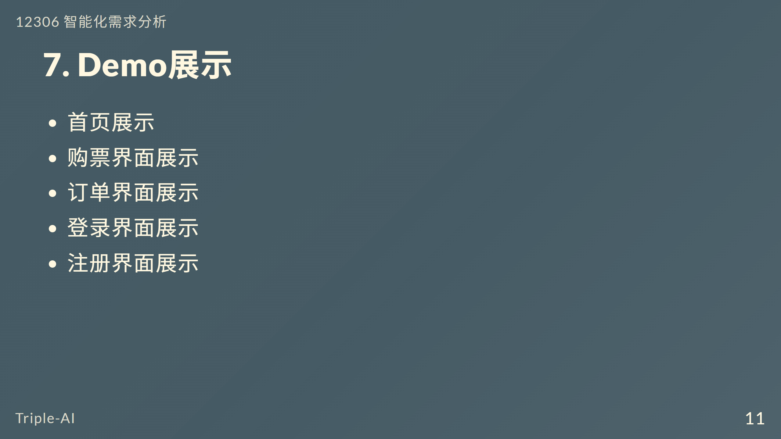

Slide 12
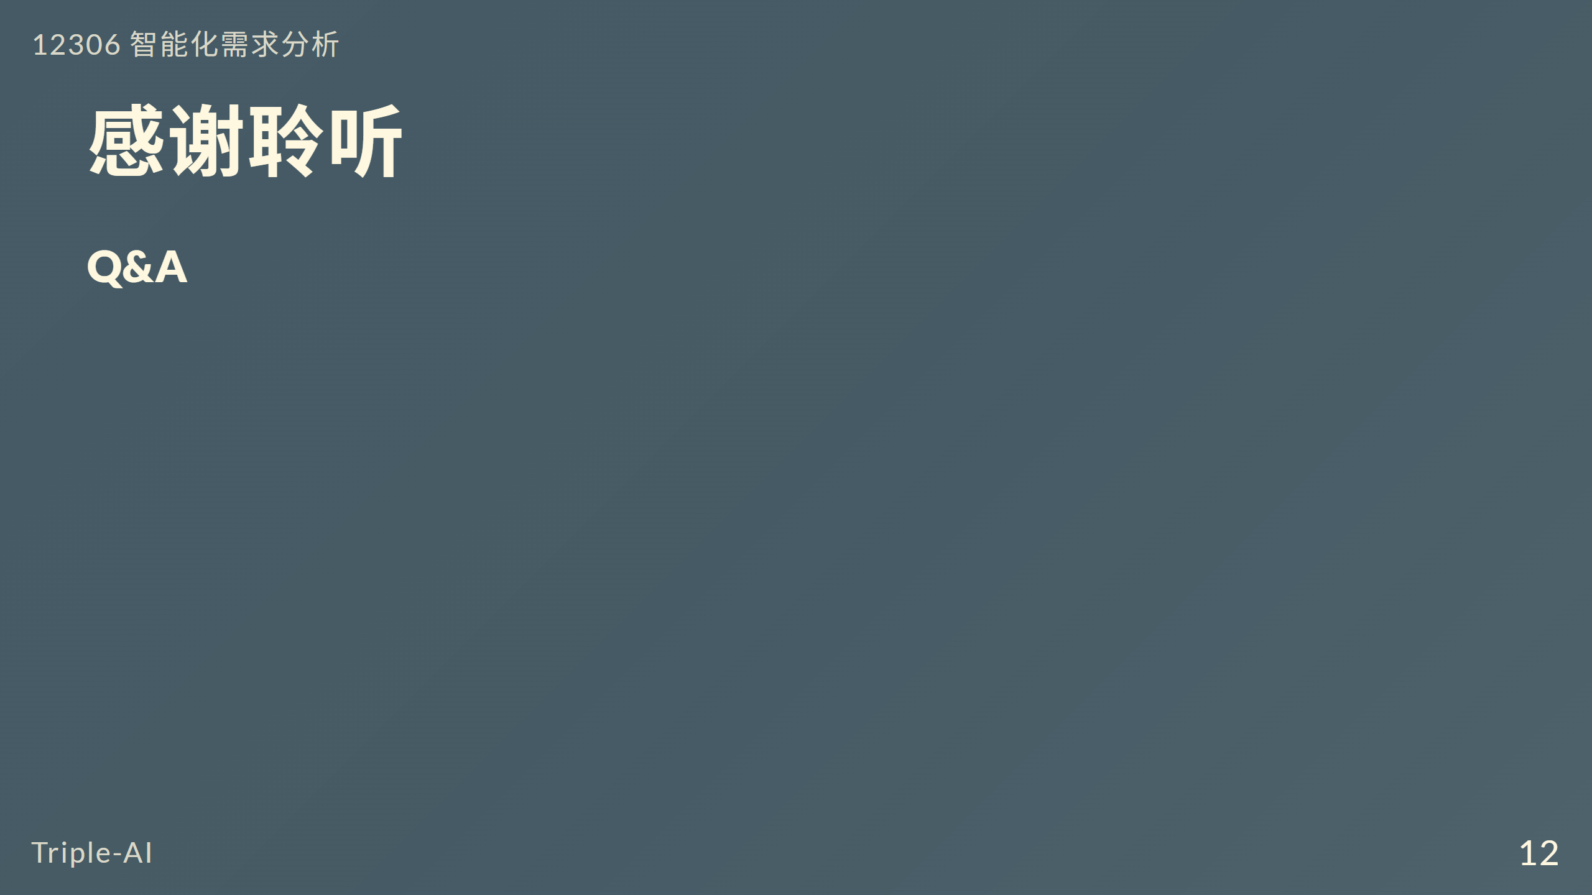
Notes:
*图片建议：简洁的感谢页面，可以加上小组 Logo。*

